Slide 1
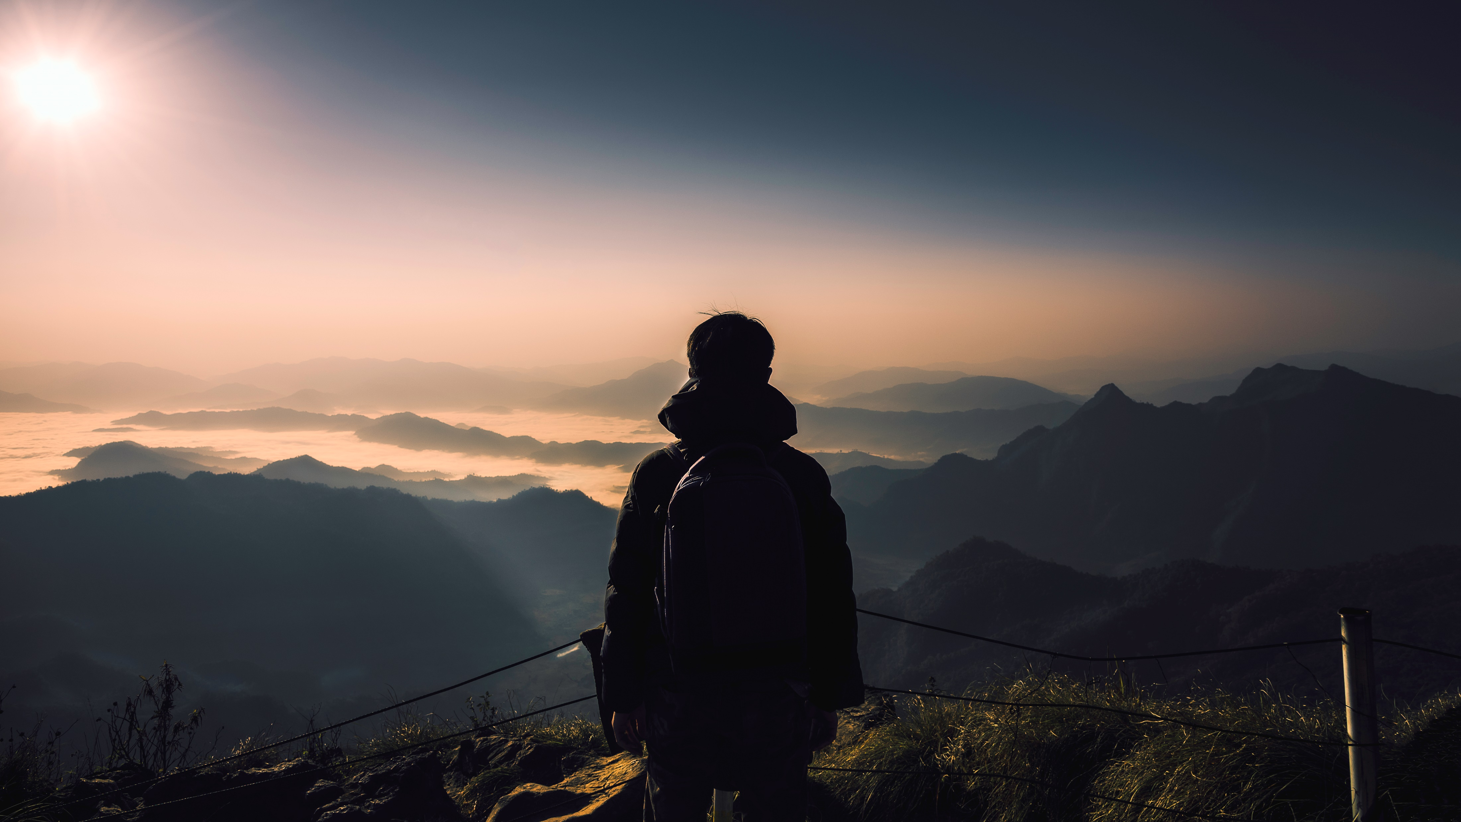
JACH’A AJAYU
A alma do folclore boliviano

Slide 2
JACH’A AJAYU
A alma do folclore boliviano

Slide 3
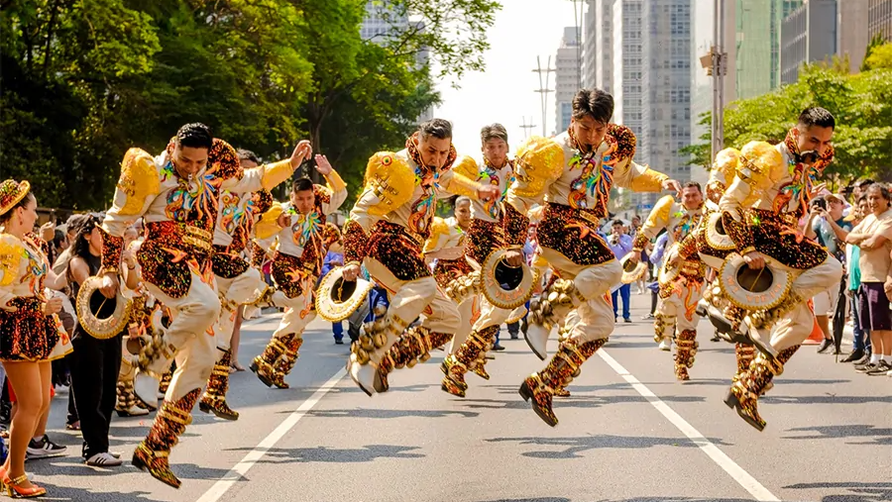
JACH’A AJAYU
A alma do folclore boliviano

Slide 4

Como começar a ser um Nômade Digital
Reduzir e Eliminar Despesas
Escolher um Destino
Definir Metas e Criar um Plano

Slide 5
Temporadas Comuns de Viagem

Slide 6

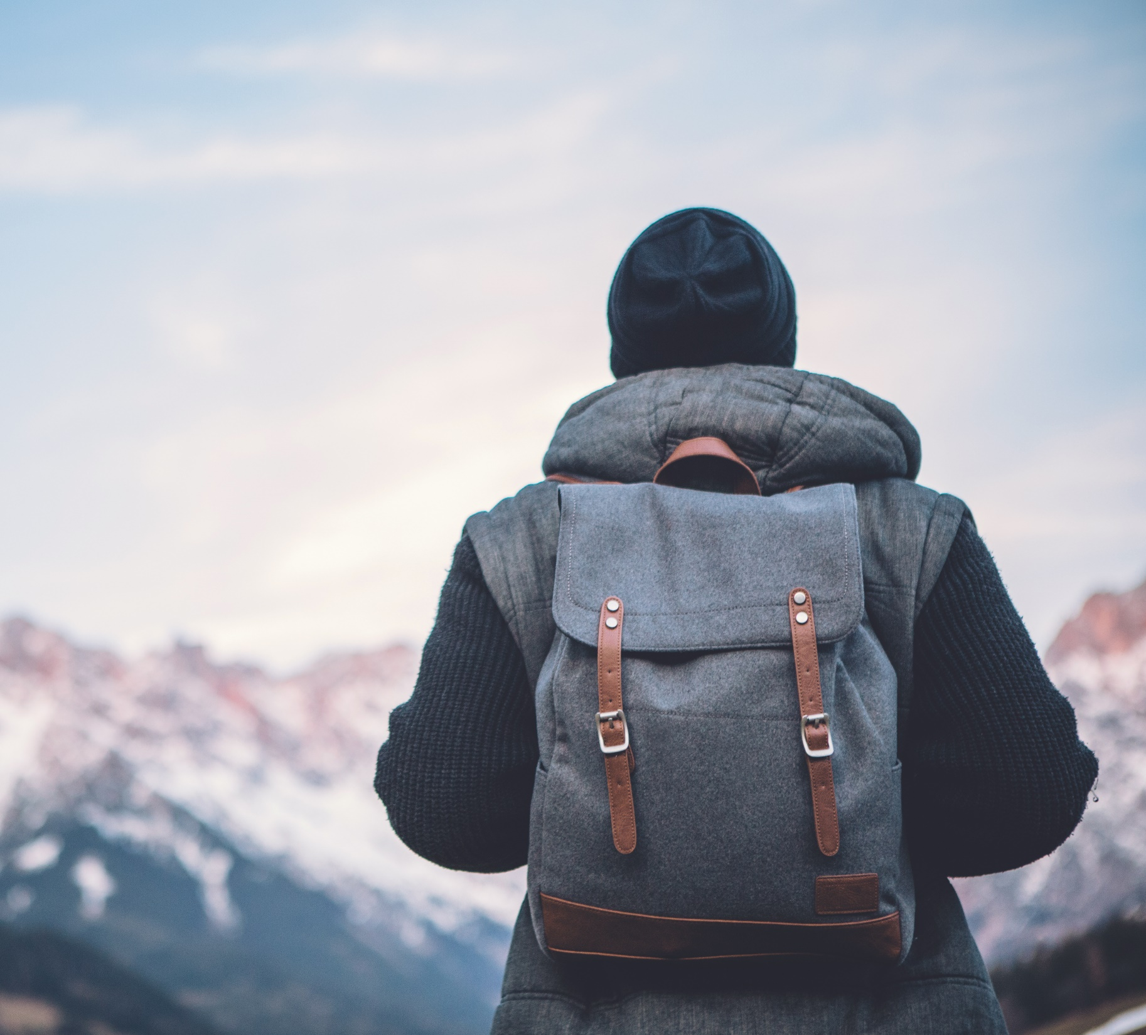

Fazer um Plano
Definir um tema de destino e/ou viagem
1
Definir datas de viagem, modo de viagem e encontrar acomodações
2
Localizar atrações locais, espaços gastronômicos e atividades de lazer
3

Slide 7

Obrigado
nome@example.com

